Slide 1
九十八學年度第二學期學校日
輔 導 室 簡 報

Slide 2

輔導工作目標
協助學生了解自我，發展潛能
協助學生進行有效的學習
協助學生培養正確的生活習慣
協助學生達成良好的生活適應
協助學生作生涯探索以及規劃

Slide 3
輔導工作項目
生活輔導：
生活適應輔導、生命教育
性別平等教育、家庭教育
學習輔導：心理測驗
生涯輔導
特教工作：資優及身心障礙
急難救助

Slide 4
輔導工作的實施
建立學生基本資料
進行輔導活動課程
心理測驗的實施與解釋
認輔工作
個別諮商(心理師駐校服務)
生涯輔導活動
辦理各項宣導活動及講座

Slide 5
輔導課程—九年級
九上輔導活動議題 |  | 九下輔導活動議題
生涯輔導 | 生涯金字塔 生涯目標飛機 賴氏人格測驗 海防最前線(影片) 生涯興趣量表 | 生涯輔導 | 學校面面觀 升學校系博覽會 綜合高中介紹 升學網站介紹
生命教育 | 找死的兔子 | 性別平等教育 | 性別刻板印象小海報
家庭教育 | 大智若魚(影片)

Slide 6
國中部生涯輔導活動
畢業班天燈祈福活動(教務處)
畢業生彌撒祈福活動(學務處)
高中多元進路宣導
高中職升學資料展
升學講座-考前加速衝刺絕招
綺麗人生-新星的祝福

Slide 7
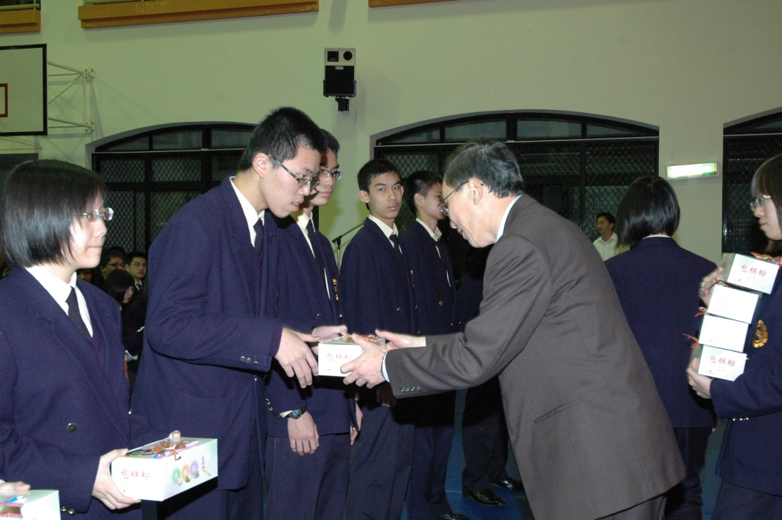
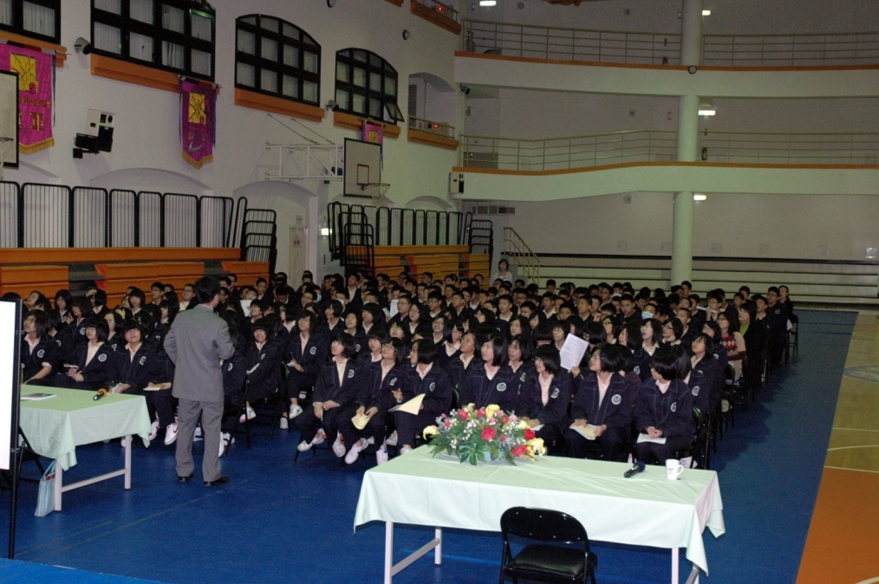
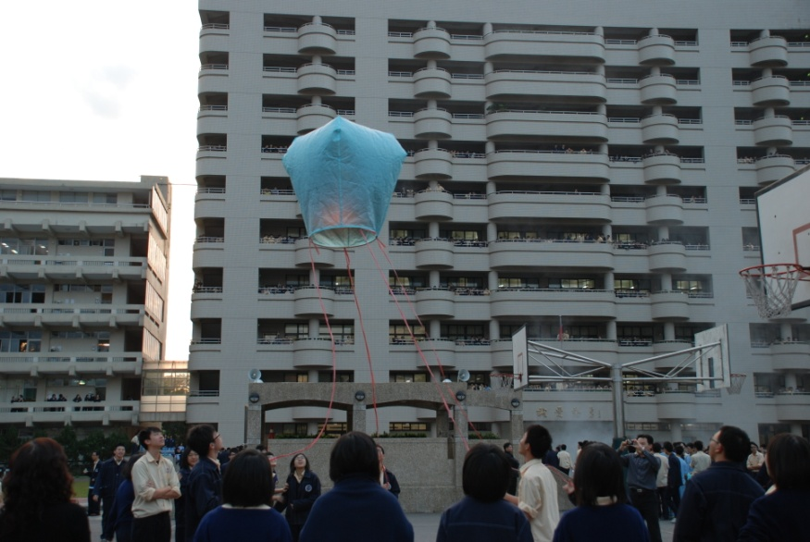
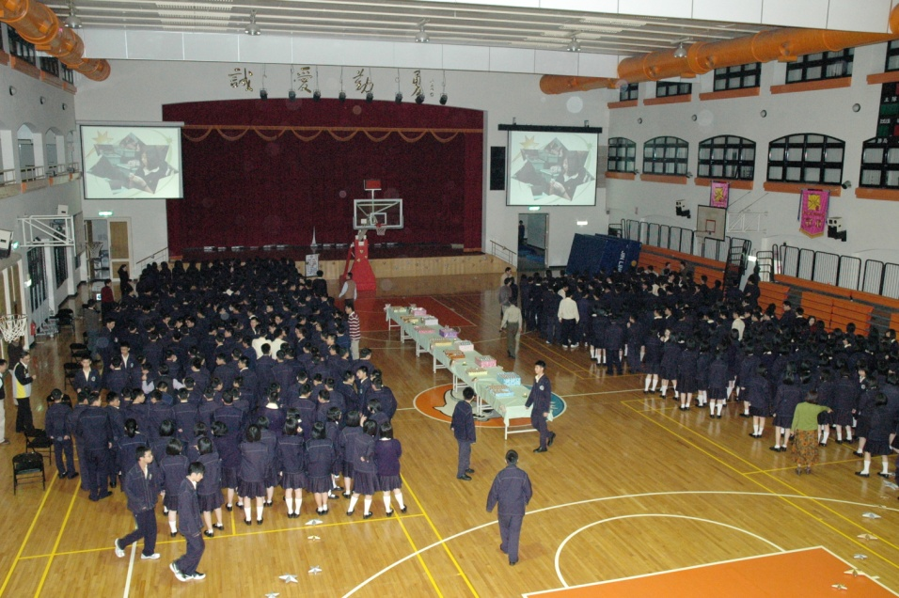
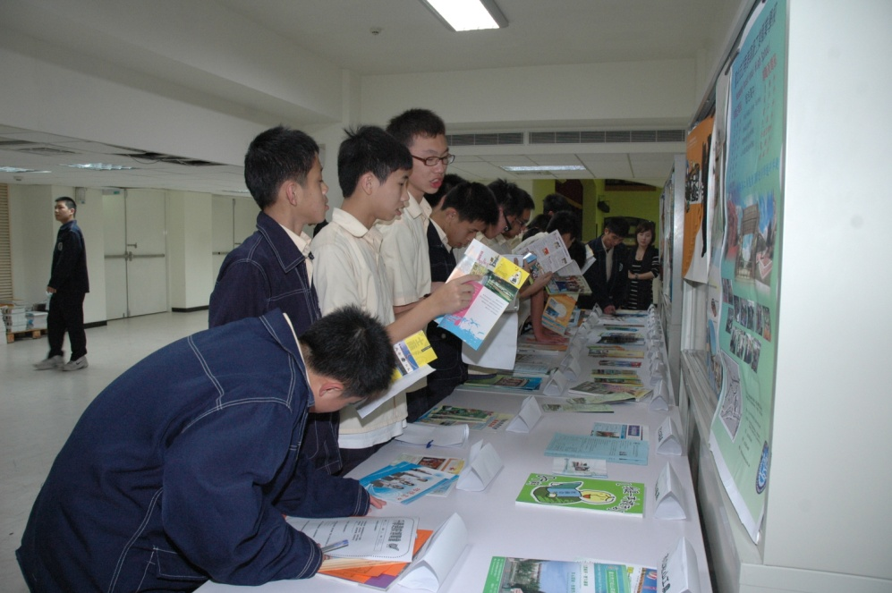

Slide 8
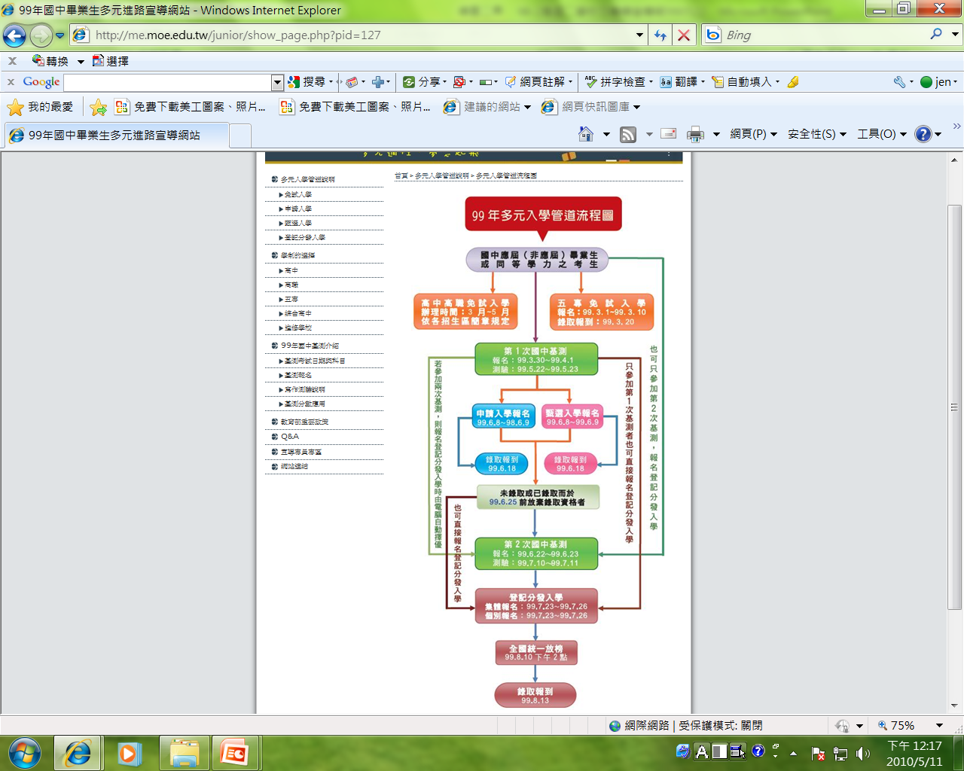
術科聯合測驗
北星計畫
高中職音樂、美術舞蹈、戲劇、體育班、科學班及五專各類科
北北基高中職
公私立高中職各1所

Slide 9
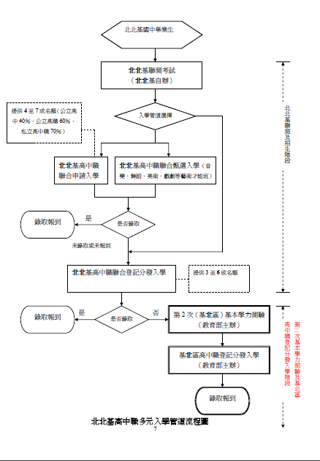
高中職及五專免試入學
術科聯合測驗
100學年度

Slide 10
99年與100年大學多元入學方式最大改變
學校推薦、繁星計畫合併為繁星推薦，招生名額倍增為五千名；個人申請則由目前最多申請五系，增為六系，招生名額也會增加。

Slide 11
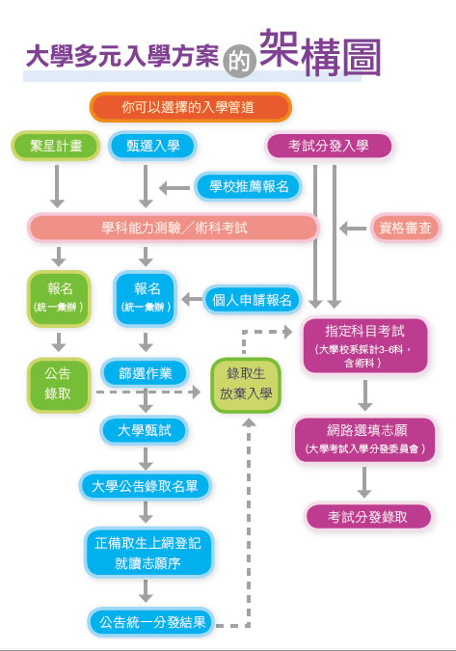
99學年度

Slide 12
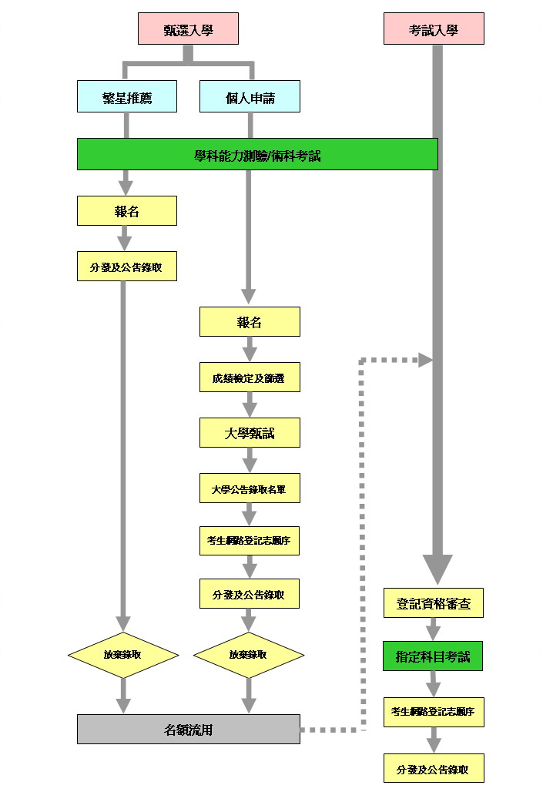
100學年度大學多元入學方案架構
音樂、美術、體育
大學申請6校系
四技申請5校系

Slide 13
99(100)年大學升學輔導
一、大學學系探索量表
高二升高三暑假施測
二、大學學群介紹(98/10/28～98/11/18共八場次)
「大學科系的真面目」專題講座(99/05/18)
--銘傳大學國際交流處處長劉國偉教授
三、多元入學說明會:
高國三家長說明會98/11/21
99/11(暫訂)
高三學生說明會(註冊組) 98/11/25
註冊組續辦
99/08(暫訂)輔導室
北星計畫說明會(註冊組)99/04/10
註冊組續辦

Slide 14
99(100)年大學升學輔導
四、書面資料「如何利用寒假期間做好
甄試準備」(99/02/01)
學測100/01/27、28(農曆12月24、25日)
五、指定項目甄試考古題(光碟)及備審
資料借閱(99/02/01～99/04/23)
提供網路下載(帳號、密碼)
六、指定項目甄試講座
99/02/04輔大洪雅玲教授
99/02/24馬偕陳立仁會長

Slide 15
99年大學升學輔導
七、申請入學選填志願說明會
指定項目甄試備審資料說明會99/02/27
備審資料說明會提前舉辦
申請入學合併繁星推薦選填志願說明會
八、99/03/27高中生面試準備專題講座
續辦
九、模擬面試99/03/29～99/03/31(30場)
續辦
十、登記分發選填志願說明會(99/07/20)
續辦

Slide 16
輔導室網站簡介
大學招生委員會聯合會(大學)
大學多元入學升學網(教育部)
國中畢業生多元進路宣導網站(教育部)
高中職多元入學方案(中教司)

Slide 17
樹葉的方向由風決定
人的方向由自己決定
但在孩子釐清自己方向
決定自己的生涯之前
需要親師共同協助
提供多元、完整的資訊

Slide 18
輔導室期待與家長您
一起協助孩子
做好選擇下一學習階段的
生涯規劃
～報告完畢～

